Slide 1
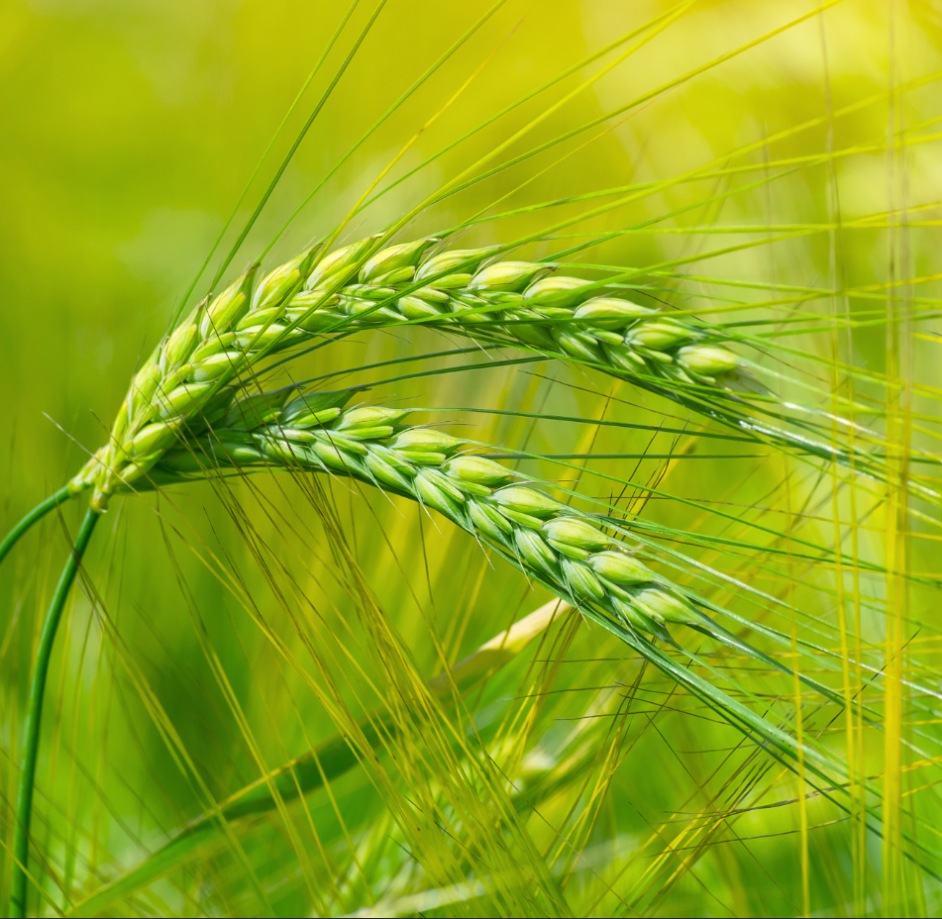
Лекция 2. Влияние кальция на кислотность почвы
д.б.н. Аканова Н.И.

Slide 2
Химическая мелиорация почв
Солеобогатительная**
Кислоторегулирующая*
фосфоритование, внесение минеральных и органических удобрений
гипсование
известкование
кислование
По прогнозу ФАО мировая потребность в минеральных удобрениях составляет в настоящее время не менее 300 млн т питательных веществ (170N, 70P, 60K). Мировое производство составляет к 2020 году 204 млн т. Органических удобрений вносится в мире 25 млрд. т.
*мероприятия по созданию благоприятной реакции почвенной среды
**мероприятия по увеличению содержания в почве необходимых питательных веществ

Slide 3
Одним из важнейших параметров почвенного плодородия является реакция почвенной среды. Почвы, насыщенные Са, Mg (черноземы), имеют нейтральную или слабокислую реакцию, не насыщенные основаниями, характеризуются кислой реакцией. Кислой реакцией среды характеризуются дерново-подзолистые и серые лесные почвы. Реакция почвенный среды выражается величиной рН, характеризующей в нем концентрацию водородных ионов. Чем ниже рН, тем выше кислотность почвы:
очень сильнокислые .......... < 4,0
Сильнокислые ........... 4,1—4,5
среднекислые. ........... 4,6—5,0
слабокислые. .......... 5,1—5,5
близкие к нейтральным ........... 5,6—6,0
нейтральные. .......... 6,0
Щелочные .......... 7—8
Известкова́ние – метод химической мелиорации кислых почв, заключающийся во внесении в них известковых удобрений. Эффект известкования основан на замещении в ППК ионов водорода и алюминия на содержащиеся в удобрении и кальций и магний.

Slide 4
Физиологический (биологический) оптимум реакции среды для растений отличается от экологического (технологического), который связан с подвижностью элементов питания и условиями развития болезней.
Так, для растений картофеля и льна, если почва не заражена болезнями, биологический оптимум составляет рН_{KCl} 6,0-6,2, однако в условиях поражения болезнями (картофель при нейтральной и слабощелочной реакции поражается паршой, вызываемой актиномицетами, лен – фузариозом), в полевых условиях урожайность и качество этих культур выше при рН_{KCl} 5,2-5,6, то есть при экологическом оптимуме.
Несовпадение биологического и экологического оптимума реакции среды для многих сельскохозяйственных культур обусловливается изменением доступности питательных веществ при изменении pH почвы.
В этой связи следует учитывать изменение доступности макро- и микроэлементов при известковании. Известкование почвы с pH выше 6,6 неэффективно, так как увеличивается вынос и вымывание кальция из почвы и снижается подвижность микроэлементов за исключением молибдена.

Slide 5
Оптимальная реакция среды для различных почвенных микроорганизмов
Основные физиологические группы микроорганизмов | Наименование микроорганизмов | Оптимальные значения рН | Нижняя граница рН
Азотфиксаторы, связывающие молекулярный азот воздуха | Симбиотические (клубеньковые):
 | люцерны | 6,8-7,2 | 4,9-5,0
 | клевера | 6,8-7,2 | 4,2-4,7
 | гороха и вики | 6,5-7,0 | 4,0-4,7
 | люпина и сераделлы | 5,5-6,5 | 3,2-3,5
 | Свободно живущие:
 | азотобактер | 6,5-7,5 | 5,5-6,0
 | клостридиум | 5,0-7,0 | 4,7-5,0
Микроорганизмы, разлагающие растительные остатки | Грибы | 4,0-5,0 | 1,5-2,0
 | Маслянокислые бактерии | 6,5-7,0 | 4,5-5,5
 | Целлюлозо-разрушающие | 6,2-7,2 | -
 | Аммонификаторы | 6,2-7,0 | -
 | Денитрификаторы | 7,0-8,0 | 6,0-6,2
Микроорганизмы, минерализующие гумусовые вещества | Нитрификаторы | 6,5-7,5 | 4,8-5,0
 | Фосформобилизующие | 6,5-7,5 | -

Slide 6
Потери карбоната кальция из легкосуглинистой почвы с потребностью в извести 5 т/га за 15 лет
Годы | Внесено CaCO₃, т/га
 | 12,6 |  | 6,3 |  | 3,1
 | Ежегодные потери CaCO_{3,} кг/га и pH почвы
 | потери | pH | потери | pH | потери | pH
0 – 5 | 1000 |  | 630 |  | 380
5 – 10 | 500 | 6,5-6,0 | 310 | 5,5-6,0 | 190 | 5,0-5,5
10 – 15 | 250 | 5,5-6,0 | 130 | 5,0-5,5 | 60 | 4,7-5,5
 | Общие потери CaCO₃, т/га за 15 лет
 | 8,8 |  | 5,3 |  | 3,1
Ежегодные потери CaCO₃, кг/га = 1920 – 702 pH + 74 pH²

Slide 7
Влияние форм азотных удобрений на потери кальция и магния из почвы с фильтрующими осадками, кг/га
Вариант | Ca | Mg
PK | 326 | 87
PK + CO(NH₂)₂ | 248 | 79
PK + NaNO₃ | 257 | 75
PK + (NH₄)₂SO₄ | 799 | 203
Среди сильнодействующих факторов на количественные параметры потерь кальция и магния являются дозы и формы азотных удобрений. Применение сернокислого аммония повысило потери кальция и магния в 2,5 раза

Slide 8
Расчёт количества CaCO3 (т/га) производится исходя из величины гидролитический кислотности (H) по формуле PCaCO3 = H•0,05•h•d , где h – мощность пахотного слоя, d – его плотность. Расчёт дозы CaCO3 (т/га) также может приблизительно производиться по величине рН сол. с учётом гранулометрического состава почвы.
Грансостав | pH солевой вытяжки
 | <4,5 | 4,6 | 4,8 | 5,0 | 5,2 | 5,4-5,5
Песчаный | 2,5 | 2,1 | 1,6 | 1,3 | 1,0 | 0,7-0,5
Супесчаный | 3,5 | 3,0 | 2,5 | 2,0 | 1,5 | 1,2-1,0
Легкосуглинистый | 4,5 | 4,0 | 3,5 | 3,0 | 2,5 | 2,0
Среднесуглинистый | 5,5 | 5,0 | 4,5 | 4,0 | 3,5 | 3,0
Тяжелосуглинистый | 7,0 | 6,5 | 6,0 | 5,5 | 5,0 | 4,5
Глинистый | 8,0 | 7,5 | 7,0 | 6,5 | 6,0 | 5,5

Slide 9
Рекомендуемые оптимальные уровни кислотности пахотного горизонта почв (рН_{KСl})
Гранулометрический состав почв | Севообороты |  | Культурные пастбища и сенокосы
 | Полевые | Кормовые | Злаковые | Бобово-злаковые
Песчаный и супесчаный | 5,3-5,5 | 5,5-5,7 | 5,2-5,4 | 5,4-5,6
Легко- и среднесуглинистый | 5,6-5,8 | 5,6-6,0 | 5,4-5,6 | 5,6-5,8
Тяжелосуглинистый и глинистый | 5,8-6,0 | 6,0-6,2 | 5,6-5,8 | 6,0-6,2
Торфяно-болотные почвы | 4,8-5,2 | 5,2-5,4 | 4,6-4,8 | 5,0-5,2

Slide 10
Рекомендуемые дозы CaCO₃ для сдвига на 0,1 рН_{Kcl}
Тип почвы | Исходное значение рН_{Kcl} почвы | Расход CaCO₃ (т/га) для сдвига рН_{Kcl} на 0,1
Пашня
Дерново-подзолистые, серые лесные, оподзоленные и выщелоченные черноземы | <4,5 | 0,75
 | 4,6-5,0 | 0,91
 | 5,1-5,5 | 1,30
 | >5,6 | 1,95

Slide 11
Потребность СаСО₃ для нейтрализации азотных удобрений при их внесении (тонн/тонну)
Наименование удобрения | Химическая формула | Содержание азота (%) | Масса СаСО_{3,} т.
Сульфат аммония | (NH₄)₂SO₄ | 21,1 | 1,2
Хлористый аммоний | NH₄Cl | 26,1 | 1,4
Аммиачная селитра | NH₄NO₃ | 35,0 | 1,0
Бикарбонат аммония | NH₄HCO₃ | 17,5 | 0,44
Мочевина | CO(NH₂)₂ | 46,5 | 1,2
Аммиачная вода | NH₄OH | 20,5 | 0,51

Slide 12
Дозы CaCO₃ для почв Центрального района Нечерноземной зоны, т/га
Почвы | рН_{KCL}
 | 3,8-3,9 | 4,0-4,1 | 4,2-4,3 | 4,4-4,5 | 4,6-4,7 | 4,8-4,9 | 5,0-5,1 | 5,2-5,3 | 5,4-5,5 | 5,6-5,8
Песчаные | 4,5 | 4,0 | 3,5 | 3,0 | 2,5 | 2,0 | 1,5 | 1,2 | 1,0 | -
Супесчаные | 7,0 | 5,5 | 4,5 | 3,5 | 3,0 | 2,5 | 2,0 | 1,5 | 1,2 | -
Легкосуглинистые | 8,0 | 6,5 | 5,5 | 4,5 | 4,0 | 3,5 | 3,0 | 2,5 | 2,5 | 1,5
Среднесуглинистые | 9,0 | 8,0 | 6,5 | 5,5 | 5,0 | 4,5 | 4,0 | 3,5 | 3,0 | 2,5
Тяжелосуглинистые | 10,5 | 9,5 | 7,5 | 6,5 | 6,0 | 5,5 | 5,0 | 4,5 | 4,0 | 3,0
Глинистые | 12,5 | 10,5 | 9,0 | 7,0 | 6,5 | 6,0 | 5,5 | 5,0 | 4,5 | 3,5

Slide 13
Физико-химические показатели известняковой (доломитовой) муки марки А (ГОСТ 14050-93)
Наименование показателя |  | 1 класс | 2 класс | 3 класс | 4 класс
Предел прочности исходной карбонатной породы при сжатии в насыщенном водой состоянии |  | Менее 20 МПа | Св. 20 до 40 МПа | Св. 40 до 60 МПа | Св. 60 МПа
Суммарная массовая доля карбонатов кальция и магния, %, не менее |  | 80 | 80 | 85 | 85
Зерновой состав, %, полные остатки на ситах | 5 мм, не более | 0 | 0 | 0 | 0
 | 3 мм, не более | 3* | 3 | 2 | 1
 | 1 мм, не более | 25 | 15 | 10 | 3
Массовая доля влаги, %, не более | группа 1 | 1,5 | 1,5 | 1,5 | 1,5
 | группа 2 | 6,0 | 6,0 | 6,0 | 3,0
Показатель АДВ, %, не менее | группа 1 | 78 | 74 | 78 | 81
 | группа 2 | 74 | 71 | 75 | 77
* Для известняковой (доломитовой) муки марки А класса 1 (группа 2) допускается остаток на сите 3 мм не более 5%

Slide 14
Физико-химические показатели известняковой (доломитовой) муки марки В (ГОСТ 14050-93)
Наименование показателя |  |  | 1 класс | 2 класс | 3 класс
Предел прочности исходной карбонатной породы при сжатии в насыщенном водой состоянии |  |  | Менее 20 МПа | Св. 20 до 40 МПа | Св. 40 до 60 МПа
Суммарная массовая доля карбонатов кальция и магния, %, не менее |  |  | 80 | 80 | 85
Зерновой состав, %, полные остатки на ситах |  | 10 мм, не более | 0 | 0 | 0
 |  | 5 мм, не более | 5 | 3 | 2
 |  | 3 мм, не более | 10 | 5 | 4
 |  | 1 мм, не более | 35 | 25 | 15
Массовая доля влаги, %, не более | без профилакти-ческой добавки | октябрь – март | 6,0 | 6,0 | 6,0
 |  | апрель – сентябрь | 15,0 | 12,0 | 8,0
 | с профилактической добавкой | октябрь – март | 15,0 | 12,0 | 8,0
Показатель АДВ, %, не менее |  |  | 64 | 64 | 71

Slide 15
Физико-химические показатели известняковой (доломитовой) муки марки С (ГОСТ 14050-93)
Наименование показателя |  |  | 1 класс | 2 класс | 3 класс | 4 класс
Предел прочности исходной карбонатной породы при сжатии в насыщенном водой состоянии |  |  | Менее 20 МПа | Св. 20 до 40 МПа | Св. 40 до 60 МПа | Св. 60 МПа
Суммарная массовая доля карбонатов кальция и магния, %, не менее |  |  | 80 | 80 | 85 | 85
Зерновой состав, %, полные остатки на ситах |  | 10 мм, не более | 0 | 0 | 0 | 0
 |  | 5 мм, не более | 7 | 5 | 4 | 3
 |  | 3 мм, не более | 25 | 20 | 15 | 10
 |  | 1 мм, не более | 45 | 40 | 38 | 20
Массовая доля влаги, %, не более | без профилактической добавки | октябрь – март | 6,0 | 6,0 | 6,0 | 3,0
 |  | апрель – сентябрь | 15,0 | 12,0 | 8,0 | 8,0
 | с профилактической добавкой | октябрь – март | 15,0 | 12,0 | 8,0 | 8,0
Показатель АДВ, %, не менее |  |  | 60 | 60 | 60 | 62

Slide 16
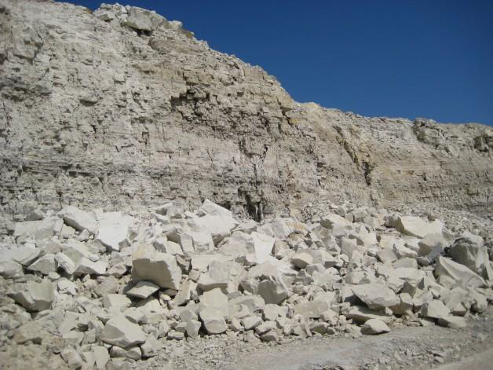
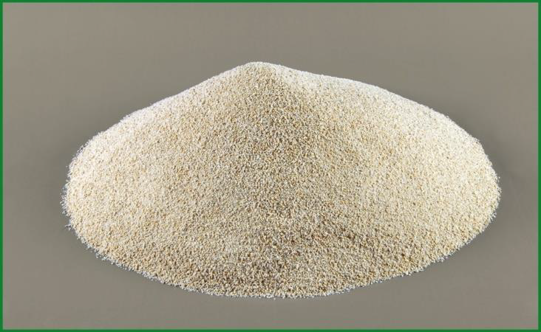
Доломитовая мука
Доломит – чистый минерал, является двойной кальциево-магниевой углекислой солью СаСO₃, MgCO₃ при соотношении СаО: MgО = 1:1.
Доломит – осадочная порода, кроме двойной кальциево-магниевой соли, содержит небольшие примеси углекислого железа и марганца.

Slide 17
Требования к качеству местных известковых удобрений (ТУ 46-6-77)
Удобрение | Сорт | Нейтрализующая способность, % CaCO₃, не менее | Содержание влаги, %, не более | Гранулометрический состав (полный остаток на сите с размером ячеек), %
 |  |  |  | 5 мм | 10 мм
Известковый туф | 1 | 80 | 30 | 15 | 0
 | 2 | 70 | 30 | 15 | 0
Озёрная известь | – | 60 | 30 | 15 | 0
Мергель луговой | – | 50 | 12 | 15 | 0
Доломитовая мука | – | 80 | 12 | 15 | 0

Slide 18
Зависимость разложения СаСО₃ от тонины помола, % от внесенного
Диаметр частиц, мм | Неразложенный СаСО₃
1,25-2,30 | 62
0,50-1,25 | 24
0,125-0,50 | 17
< 0,125 | 5

Slide 19
Расчёт показателя активно действующего вещества (АДВ) в известняковой (доломитовой) муке
Н – содержание неактивных фракций, %
В – массовая доля влаги, %
К – суммарная массовая доля карбонатов кальция и магния

Slide 20
Окупаемость 1 руб. затрат поддерживающего известкования прибавками урожая отдельных культур, руб.
КУЛЬТУРА | ДОЗЫ CACO₃, т/га
 | 2,1 | 4,2 | 6,3 | 8,4
Ячмень | 4,9 | 4,0 | 3,5 | 2,6
Клевер (1-го года использования) | 1,4 | 1,6 | 1,7 | 1,5
Клевер (2-го года использования) | 0,9 | 0,9 | 0,7 | 0,6
Лен | 3,5 | 3,5 | 3,4 | 3,1
Овес | 4,1 | 3,3 | 2,3 | 1,7
Картофель | 5,3 | 5,2 | 5,2 | 4,9
Рожь озимая | 2,1 | 0,5 | 2,5 | 1,5

Slide 21
Агроэкономическая эффективность известкования, по данным научно-исследовательских учреждений многих стран, очень высока.
Каждая тонна СаСО₃ обеспечивает прибавку урожая около 1 ц корм. единиц. В условиях усиления антропогенной нагрузки на окружающую среду в целом и, в том числе, на почву, все большее значение приобретает химическая мелиорация, как природоохранный фактор.
В целом в 1-первый год действия окупаемость 1 тонны СаСО₃ урожаем составляет
(ц/га корм. ед.): 0,93 при рН 4,1–4,5; 0,70 при рН 4,6–5,0 и 0,48 ц/га при рН 5,1–5,5.
Эффективность калийных удобрений при известковании увеличивается, доминирование кальция в поглощающем комплексе почв затрудняет поступление калия из почвы в растения, а при внесении калийных удобрений этот антагонизм устраняется или ослабляется. Известкование увеличивает потребление калия растениями, что усиливает обеднение почвы калием.
Важную роль в эффективности известкования играет и обеспеченность почвы фосфором. Увеличение содержания доступного фосфора сдвигает оптимальный показатель рН в кислую сторону.

Slide 22
Влияние известкования на урожайность сельскохозяйственных культур по зонам области, ц/га
Культура | Прибавка урожая
 | в среднем по области | на дерново-подзолистых почвах |  |  | на серых лесных почвах
 |  | Северо-западная зона | Центральная зона
 |  |  | Западная | Восточная | Южная зона
Озимая рожь, зерно | 1,8 | 1,7 | 1,7 | 2,3 | –
Овес, зерно | 2,9 | – | 2,2 | 3,1 | –
Ячмень, зерно | 5,8 | 2,7 | 3,6 | 10,0 | 1,3
Клевер (в среднем за 2 года пользования), сено | 16,0 | 17,9 | 8,8 | 18,5 | 5,2

Slide 23
Эффективность известкования и динамика кислотности выщелоченного чернозема
NPK, кг/га | CaCO₃, т/га | Среднегодовой урожай, ц/га з.е. | Прибавка от извести, ц/га з.е. | Окупаемость 1 руб. затрат, руб. | pH |  | Подкисление среды в почве, ∆pH
 |  |  |  |  | 1-й год | 9-й год | За 9 лет | За год
NPK – 0 | 0 | 25,5 | – |  | 5,40 | 5,31 | 0,09 | 0,01
 | 2,6 | 27,6 | 2,1 | 2,99 | 5,76 | 5,40 | 0,36 | 0,04
 | 5,2 | 30,1 | 4,6 | 3,24 | 5,88 | 5,51 | 0,27 | 0,03
N₇₅P₉₀K₉₀ | 0 | 35,6 | – |  | 5,40 | 5,32 | 0,08 | 0,01
 | 2,6 | 37,2 | 1,6 | 2,34 | 5,71 | 5,45 | 0,26 | 0,03
 | 5,2 | 40,2 | 4,6 | 3,24 | 5,85 | 5,46 | 0,39 | 0,04
 | 7,8 | 41,6 | 6,0 | 2,86 | 6,04 | 5,70 | 0,34 | 0,04
 | 10,4 | 41,3 | 5,7 | 2,10 | 6,25 | 5,81 | 0,44 | 0,05
N₁₃₂P₁₅₀K₁₅₀ | 0 | 35,5 | – |  | 5,40 | 5,01 | 0,39 | 0,04
 | 2,6 | 41,7 | 2,2 | 3,12 | 5,67 | 5,27 | 0,40 | 0,04
 | 5,2 | 44,2 | 4,7 | 3,30 | 5,93 | 5,45 | 0,48 | 0,05
 | 7,8 | 44,3 | 4,8 | 1,75 | 6,05 | 5,62 | 0,43 | 0,05
 | 10,4 | 43,5 | 4,0 | 1,51 | 6,21 | 5,70 | 0,51 | 0,06

Slide 24
Средние ежегодные прибавки урожайности (т/га) зерновых культур на разных по кислотности дерново-подзолистых почвах в зависимости от доз извести
Культура | рН_{KCl} | Доза СаСО₃, т/га
 |  | 2-4 | 4-6 | 6-8 | > 8
Озимая пшеница | < 4,5 | 0,39 | 0,46 | 0,55 | 0,66
 | 4,6-5,0 | 0,27 | 0,40 | 0,46 | 0,50
 | 5,1-5,5 | 0,10 | 0,15 | 0,20 | 0,25
Яровая пшеница | < 4,5 | 0,20 | 0,24 | 0,26 | 0,28
 | 4,6-5,0 | 0,10 | 0,15 | 0,20 | 0,20
 | 5,1-5,5 | 0,05 | 0,08 | 0,08 | 0,10
Ячмень | < 4,5 | 0,36 | 0,40 | 0,45 | 0,51
 | 4,6-5,0 | 0,30 | 0,36 | 0,41 | 0,44
 | 5,1-5,5 | 0,14 | 0,18 | 0,20 | 0,20
Озимая рожь | < 4,5 | 0,20 | 0,23 | 0,34 | 0,38
 | 4,6-5,0 | 0,17 | 0,20 | 0,24 | 0,28
 | 5,1-5,5 | 0,05 | 0,10 | 0,12 | 0,12
Овёс | < 4,5 | 0,20 | 0,23 | 0,26 | 0,29
 | 4,6-5,0 | 0,17 | 0,20 | 0,22 | 0,25
 | 5,1-5,5 | 0,05 | 0,10 | 0,12 | 0,12

Slide 25
Отзывчивость яровой пшеницы, ячменя и овса на известкование почвы, ц/га
Вариант опыта | Яровая пшеница |  | Ячмень |  | Овёс
 | урожай | прибавка | урожай | прибавка | урожай | прибавка
Без удобрений | 24,4 | – | 13,1 | – | 16,7 | –
Известкование по 1,0 Н_{Г} | 25,1 | 0,7 | 26,9 | 13,8 | 24,9 | 8,2
NPK | 20,2 | – | 14,1 | – | 28,5 | –
NPK + известкование по 1,0 Н_{Г} | 29,4 | 9,2 | 31,7 | 17,6 | 31,8 | 3,3

Slide 26
По результатам длительных полевых опытов Геосети, проведенных в течение 25 лет, в том числе длительного полевого опыта ВНИИА, эффективность фосфоритной муки при известковании почв изменялась незначительно.
Средняя ежегодная прибавка от суперфосфата и фосфоритной муки за 3 ротации севооборота (кормовые единицы, ц/га).
Вариант опыта | Прибавка урожая |  | Прибавка от Рф, в % к прибавке от Рс
 | от Рс | от Рф
Без извести | 6,4 | 6,9 | 108
С известью | 7,1 | 6,8 | 92
С известью и навозом | 4,4 | 3,4 | 78

Slide 27
Влияние известкования и фосфоритования на урожай зерновых культур (за 5 ротаций севооборота, ц/га з.ед., полевой опыт ВНИИА)
В длительном полевом опыте ЦОС ВНИИА, эффективность суперфосфата и фосфоритной муки были равноценны как на кислой почве, так и в условиях известкования (11,2 т/га СаСО3). Фосфоритная мука на почве с рН 4,3 повышала урожай озимой пшеницы на 6,8 ц/га, а ячменя на 9,0 ц/га. При сочетании с известкованием прибавки урожая почти удваивались и средний урожай озимой пшеницы достигал 46,1 ц/га, ячменя – 40,2 ц/га.
Вариант опыта | Озимая пшеница |  | Ячмень
 | урожай | прибавка | урожай | прибавка
NK-фон (Ф) | 36,2 | - | 20,6 | -
Ф + Рф | 43,0 | 6,8 | 29,6 | 9,0
Ф + Рс | 40,5 | 4,3 | 32,4 | 11,8
Ф + СаСО₃ 1,5 г.к. | 42,1 | 5,9 | 30,3 | 9,7
Ф + СаСО₃ 1,5 г.к.+Рф | 46,1 | 9,9 | 40,2 | 19,6
Ф + СаСО₃ 1,5 г.к.+Рс | 46,2 | 10,0 | 39,2 | 18,6

Slide 28
Отходы промышленности, богатые известью
1) Сланцевая зола
2) Дефекат (дефекационная грязь)
3) Шлаки металлургической промышленности
доменные и мартеновские
электросталеплавильные и ферросплавные
4) Обожжённый магнезит

Slide 29
Эффективность металлургических шлаков в качестве химических мелиорантов
Культура | Урожай без извести | Прибавка урожая от извести | Прибавка урожая от внесения шлаков
 |  |  | ферросплавных | электросталеплавильных | мартеновских
 |  |  |  |  | молотых | гранулированных
Ячмень яровой | 17,0 | 2,8 | 3,2 | 4,1 | 2,6 | 1,8
Пшеница озимая | 26,0 | 4,2 | 4,7 | 4,0 | 2,9 | 2,2
Клевер (сено) | 35,0 | 14,6 | 13,2 | 15,0 | 12,6 | 10,8
Кукуруза | 283 | 47 | 33,5 | 53 | 29,5 | 21,2
Горохо-овсяная смесь (зеленая масса) | 124 | 32 | 29,1 | 41 | 34 | 28

Slide 30
Метал. Шл., в сравнении со стандартными известковыми удобрениями, оказывают специфическое воздействие на почву и растения, что связано с наличием в них кремниевой кислоты в виде силиката кальция и большого числа микроэлементов. Действие шлака на кислотность почвы слабее, чем природных известняков.
Рентабельность применения 1 тонны АДВ металлургического шлака составила 14,5 т зерн. ед., а известняковой муки – 10,1 т з.е.
Обобщая полученный многолетний экспериментальный материал, можно констатировать, что М.Ш. – это одна из лучших форм известковых удобрений. Основная задача успешного их применения состоит в том, чтобы эти отходы приготовить и довести до наиболее благоприятных для потребителей свойств (нейтрализующая способность; гранулометрический, минералогический, фазовый и химический состав).

Slide 31
Весьма перспективно создание на основе М.Ш. известково-фосфорного удобрения путем введения в его состав дешевых фосфоритов. При этом себестоимость единицы пятиокисифосфора будет в 3-4 раза ниже, чем в производимых сложных удобрениях – нитрофоске, азофоске, аммофоске.
Такой комплексный состав за один прием внесения может на 8-12 лет снимать необходимость в применении как известковых, так и фосфорных удобрений. Добавление калия сделает шлаки универсальным удобрением.
Значение применения шлаков как высокоэффективного, энерго- и ресурсосберегающего фактора актуально и чрезвычайно перспективно.
При этом очень важно природоохранное значение применения шлаков, так как не только освобождаются тысячи гектаров земли, занятых отвалами, но и обогащаются почвы кальцием, магнием, фосфором, кремнием и комплексом микроэлементов.

